Slide 1
Skyriaus „Kūnų sąveikos dėsniai“ apibendrinimas
Jurbarko rajono Šimkaičių Jono Žemaičio pagrindinė mokykla
Parengė: 8 klasės mokinė Sandra Juknaitė
Mokytoja: Asta Tautkienė
2022 m.

Slide 2
Turinys:
Teorinė dalis
Bandymas
Uždavinių sprendimo pavyzdžiai
Tai įdomu
Testas
Atsakymai
Naudota literatūra

Slide 3
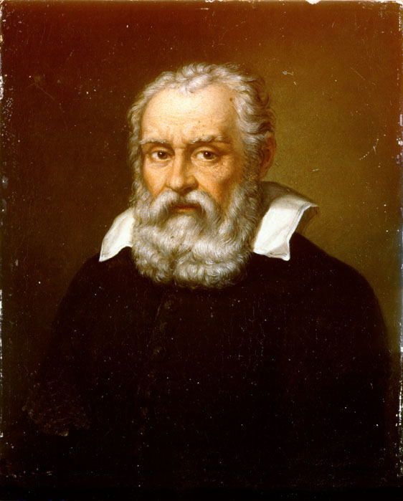
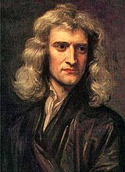
Mokslininkai
Galileo Galilėjus pirmasis pradėjo eksperimentuoti ir bandymais paaiškinti kodėl kūnai juda.
Izaokas Niutonas garsus anglų fizikas, matematikas, astronomas, alchemikas, filosofas. suformulavo tris pagrindinius mechanikos dėsnius.

Slide 4
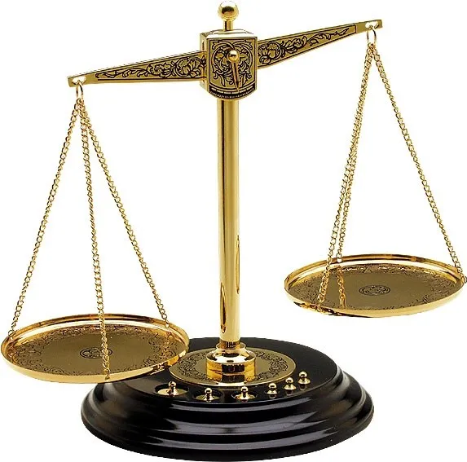
MASĖ
Masė – kūno inertiškumo matas. Kuo masė didesnė, tuo kūnas inertiškesnis.
Masės žymėjimas – m, matavimo vienetas – kg.

Slide 5
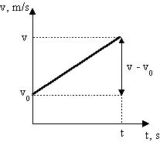
PAGREITIS
Pagreitis – greičio pokytis per vienetinį laiko tarpą apibūdinantis greičio kitimo spartą.
Pagreičio žymėjimas – a, matavimo vienetas – m/s².

Slide 6
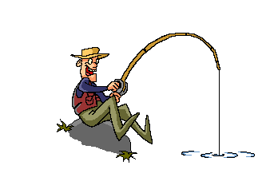
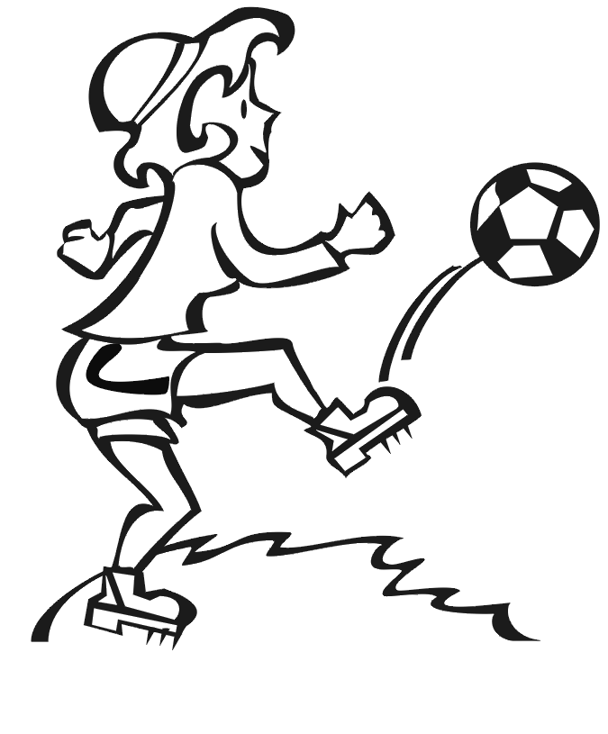
JĖGA
Jėga – tai mechaninio poveikio arba kūnų sąveikos matas.
Jėgos žymėjimas – F, matavimo vienetas – Niutonas (N);
Jėga keičia: kūno formą, judėjimo greitį ar kryptį.

Slide 7
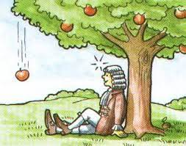
Kūnų sąveikos dėsniai

Slide 8
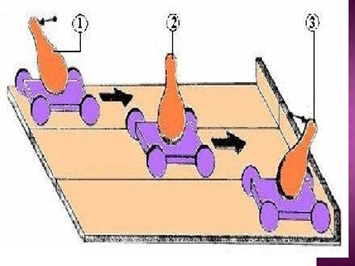
Inercijos dėsnis. Pirmasis Niutono dėsnis.
Jei kūnų nepaveikia kiti kūnai, jie išlaiko rimtį arba juda tiesiai ir tolygiai.

Slide 9
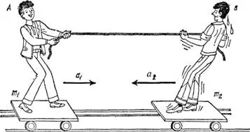
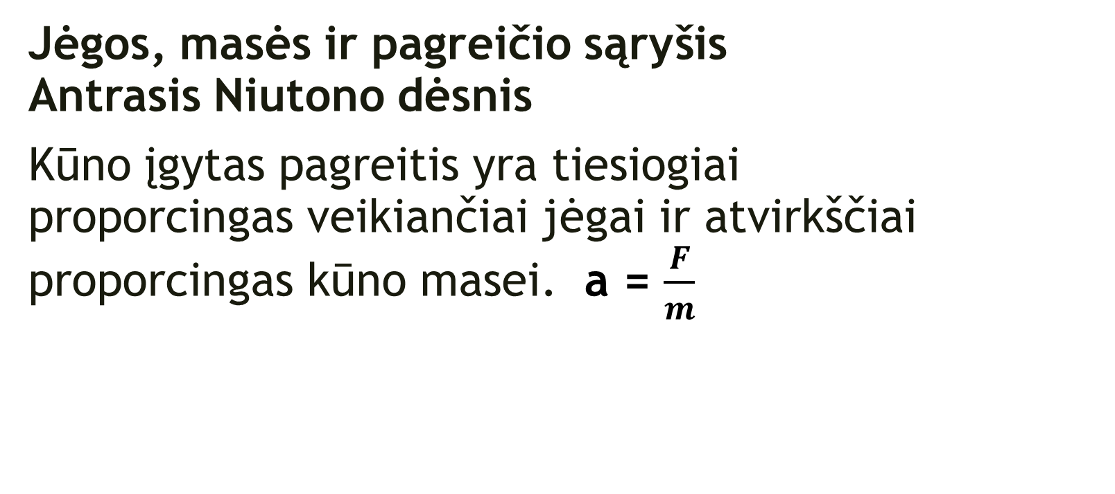
Jėgos, masės ir pagreičio sąryšis Antrasis Niutono dėsnis
Kūno įgytas pagreitis yra tiesiogiai proporcingas veikiančiai jėgai ir atvirkščiai proporcingas kūno masei. a = $\frac{F}{m}$

Slide 10
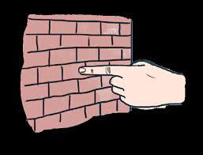
Veiksmo ir atoveikio dėsnis. Trečiasis Niutono dėsnis
Veiksmo ir atoveikio jėgos yra lygios tik priešingų krypčių. F₁ = F₂

Slide 11
Bandymas

Slide 12
PAVASARINIAI DARBAI SODE IR FIZIKA
Jėgos priklausomybės nuo kūno masės tyrimas.
Bandymo metu išsiaiškinau, kaip kūną veikianti jėga priklauso nuo kūno masės.

Slide 13
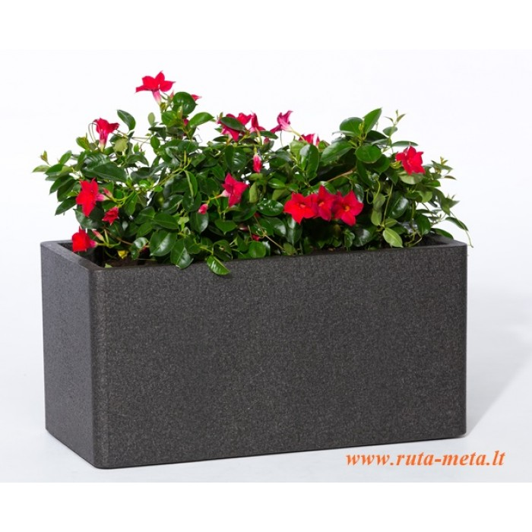
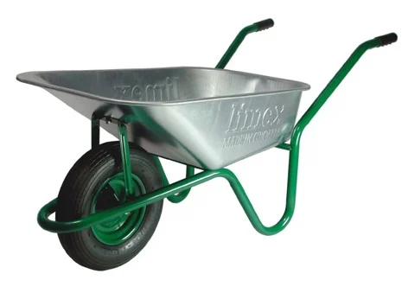
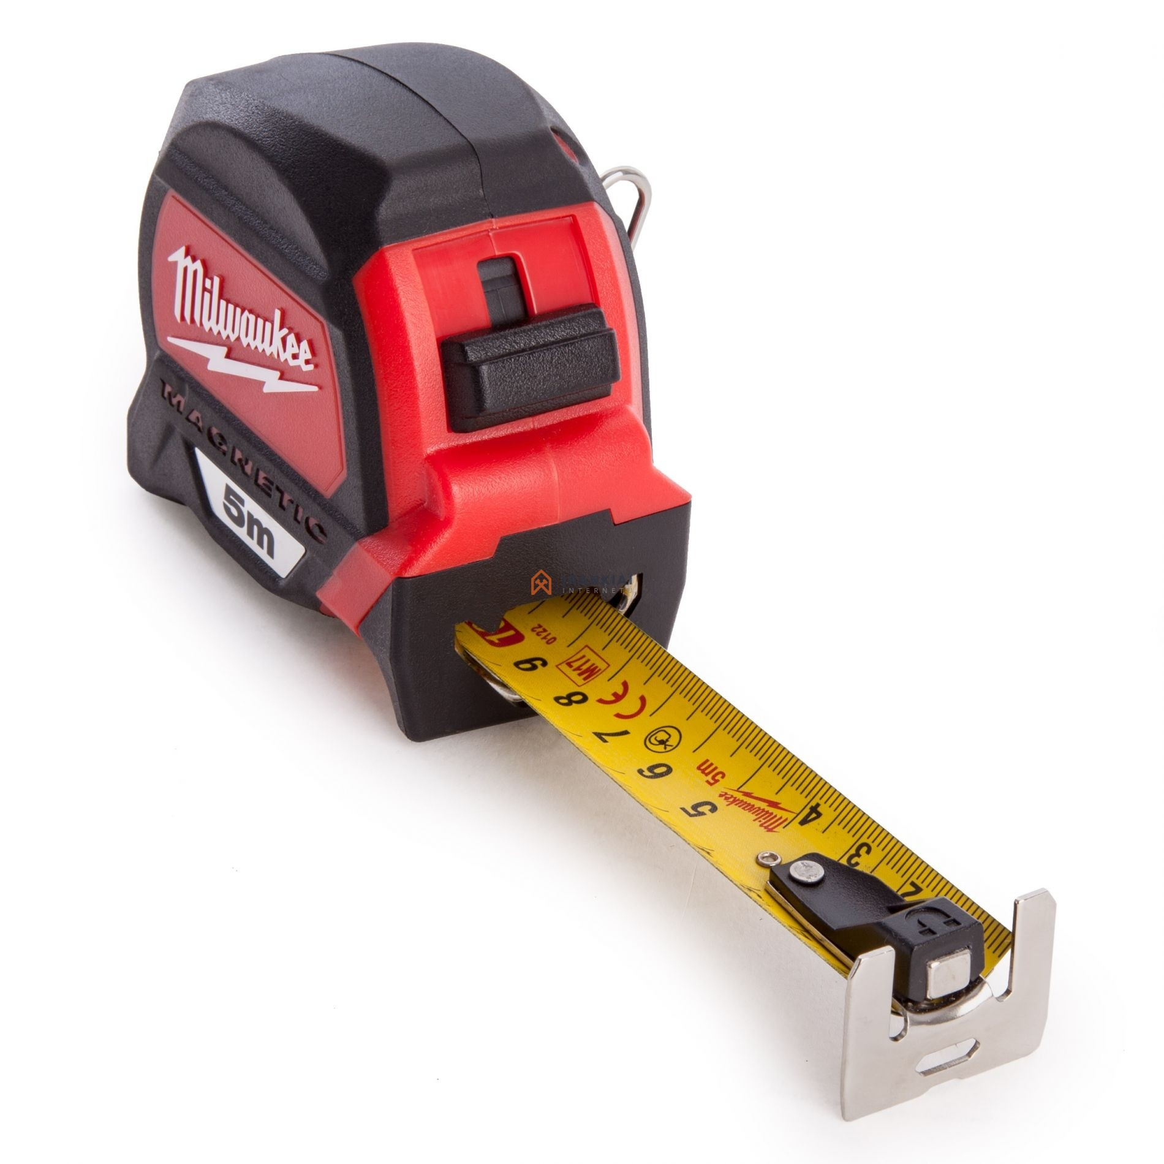
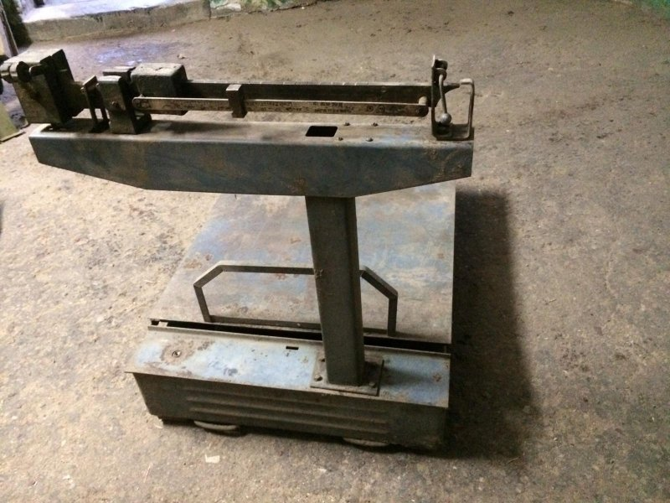
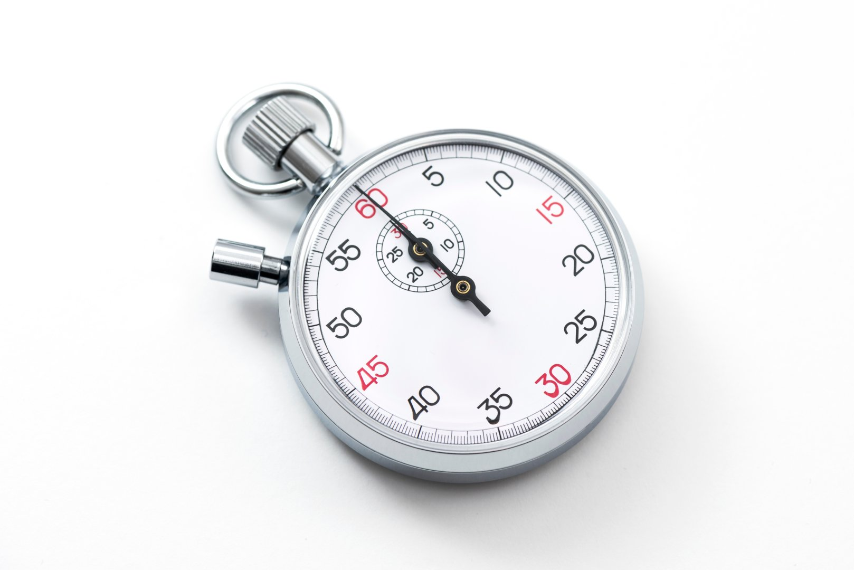
Priemonės
Tuščias karutis
Karutis su gėlių vazonu
Matavimo juosta Svarstyklės Laikmatis

Slide 14
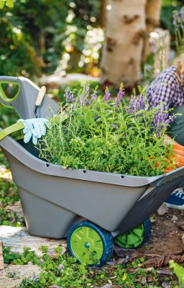
DARBO EIGA
Svarstyklėmis nustatoma tuščio karučio ir pakrauto karučio masė;
Išmatuojamas atstumas, kurį reikia įveikti pervežant krovinį (gėlių vazoną);
Laikmačiu nustatomas sugaištas laikas (tuščias ir pakrautas karutis įveikia atstumą per vienodą laiką);
Apskaičiuojamas vežimo greitis, pagreitis bei nustatoma jėga.

Slide 15
REZULTATAI
Eil. Nr. | Kūnai | Masė m. kg | Kelias s. m | Laikas t. s | Greitis v, m/s | Pagreitis a, m/s² | Jėga F, N
1. | Tuščias karutis | 12,1 | 24 | 180 | 0,13 | 7,2 | 87,12
2. | Karutis su gėlių vazonu | 51,1 |  |  |  |  | 367,92
Formulės v = s/t
a = v/t
F = ma

Slide 16
IŠVADA
Remiantis kūną veikiančios jėgos, masės ir įgyto pagreičio sąryšiu galima teigti, kad pervežti karutį su gėlių vazonu reikia didesnės jėgos negu tuščią, kadangi karučio su gėlių vazonu masė daug didesnė negu tuščio.

Slide 17
Uždavinių sprendimo pavyzdžiai

Slide 18
1 Pavyzdys
Kokiu pagreičiu juda 500 g masės kūnas, veikiamas 10 N jėga? Trinties jėgos nepaisykite.
a – ? F = 10 N
m = 500 g = 0,5 kg
Sprendimas:
Pagal antrąjį Niutono dėsnį:
a = F/m
a = 10 N/0,5 kg = 20 m/s²
Atsakymas:
a = 20 m/s²

Slide 19
2 Pavyzdys
Prekybos centro vežimėlis, pastumtas 30 N jėga, įgavo 5 m/s² pagreitį. Apskaičiuokite, kam lygi vežimėlio masė.
m - ? F = 30 N
a = 5 m/s²
Sprendimas:
Pagal antrąjį Niutono dėsnį
a = F/m iš čia m = F/a
m = 30 N/ 5 m/s² = 6 kg
Atsakymas:
m = 6 kg

Slide 20
3 Pavyzdys
2 kg sveriančio kūno, veikiamo išorinės jėgos, judėjimo greitis per 10 s pakito 12 m/s. Apskaičiuokite ir užrašykite, kokia jėga buvo veikiamas kūnas.
F - ? m = 2 kg
t = 10 s
Δv = 12 m/s
Sprendimas:
Pagal antrąjį Niutono dėsnį
a = F/m iš čia F = ma
Apskaičiuojame pagreitį a = Δv/t
a = 12 m/s/10 s = 1,2 m/s²
F = 2 kg · 1,2 m/s² = 2,4 N
Atsakymas:
F = 2,4 N

Slide 21
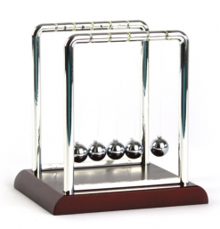
Tai įdomu!
Pirmasis Galilėjų išgarsinęs atradimas buvo švytuoklės dėsnis – jis pastebėjo, kad švytuoklei siūbuojant pirmyn ir atgal laiko tarpas tarp dviejų siūbavimų yra toks pats, kaip tarp kitų dviejų, tai buvo galima panaudoti reguliuojant laikrodžius.

Slide 22
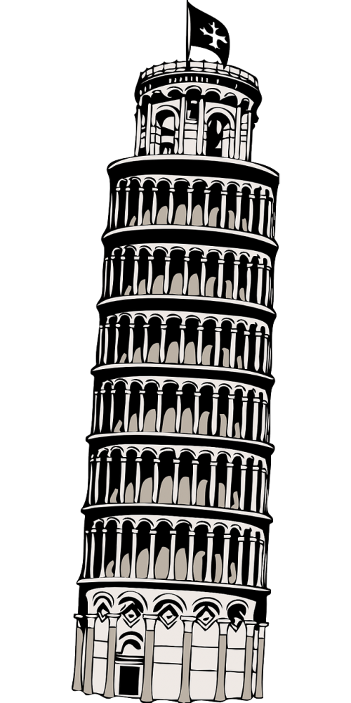
Galilėjus įrodė, kad didysis antikos mąstytojas Aristotelis klydo teigdamas, jog lengvesni daiktai krinta ilgiau už sunkesnius – tam jis užlipo į Pizos bokštą ir nuo jo, stebint didžiulei miniai, mėtė įvairios masės daiktus.

Slide 23

Manoma, kad būtent Niutonas atpažino 7 pagrindines vaivorykštės spalvas. Nors iš pradžių jų buvo tik penkios (raudona, geltona, žalia, mėlyna, violetinė), jis mėgino suderinti skaičius su užrašais ir pridėjo dar 2 spalvas. Taigi mes gavome 7 vaivorykštės spalvas, apie kurias jis parašė savo knygoje „Optika“.

Slide 24
Testas

Slide 25
1.
Kas suformulavo mechanikos dėsnius?
Galileo Galilėjus
Izaokas Niutonas
Džeimsas Preskotas Džaulis
Hukas R.

Slide 26
2.
Koks yra kūno inertiškumą nusakantis fizikinis dydis?
Greitis
Masė
Laikas
Pagreitis

Slide 27
3.
Kokia raide žymima jėga?
m
P
N
F

Slide 28
4.
Kokiais matavimo vienetais matuojama jėga?
m/s
kg
N
m

Slide 29
5.
Perskaitykite tekstą ir pasirinkite tinkamus žodžius.
Jeigu kūno neveikia kiti kūnai, tai jis išlaiko 1).... arba juda 2).... ir 3)....
1) rimtį; 2) tiesiai; 3) greitėdamas.
1) rimtį; 2) tiesiai; 3) tolygiai.
1) formą; 2) apskritimu 3) greitėdamas.

Slide 30
6.
Kuris teiginys yra teisingas?
Inercija – kūno gebėjimas išlaikyti pastovų greitį.
Inertiškumas – kūno gebėjimas išlaikyti tankį.
Inercija – kūno inertiškumo matas.
Inercija ir inertiškumas yra kūno savybė.

Slide 31
7.
Kuris kūnas yra mažiausiai inertiškas?
Pėsčiasis
Automobilis
Musė
Traukinys

Slide 32
8.
2,5 kg sveriančios rogutės pastumtos 20 N jėga. Kokį pagreitį jos įgavo?
17,5 m/s²
22,5 m/s²
8 m/s²
5 m/s²

Slide 33
9.
Prekybos centro vežimėlis, pastumtas 30 N jėga, įgavo 5 m/s² pagreitį. Apskaičiuokite, kam lygi vežimėlio masė.
6 kg
35 kg
150 kg
25 kg

Slide 34
10.
Ledo rutulio masė – 170 g. Smūgio metu jis įgavo 10 m/s² pagreitį. Kokia jėga smūgiavo ledo ritulininkas?
0,0017 N
17 N
170 N
1,7 N

Slide 35
Atsakymai
a) Izaokas Niutonas
b) Masė
d) F
c) N
b) 1) rimtį; 2) tiesiai; 3) tolygiai.
a) Inercija – kūno gebėjimas išlaikyti pastovų greitį.
c) Musė
c) 8 m/s²
a) 6 kg
d) 1,7 N

Slide 36
Naudota literatūra
8 klasės fizikos vadovėlis ,,Spektras“
Internetinės fizikos svetainės

Slide 37

Ačiū už dėmesį!

